Slide 1
Mathematik 7 Abels

Slide 2
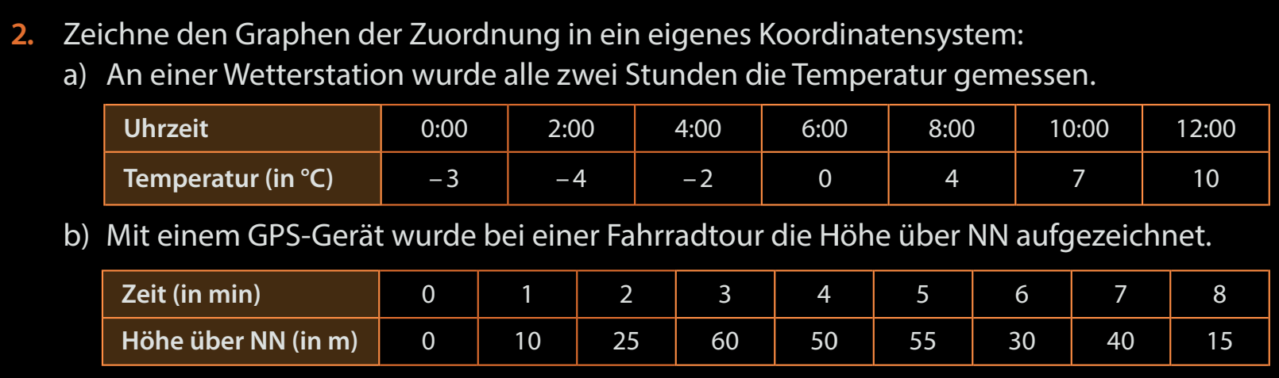

Slide 3
Proportionale Zuordnungen

Slide 4

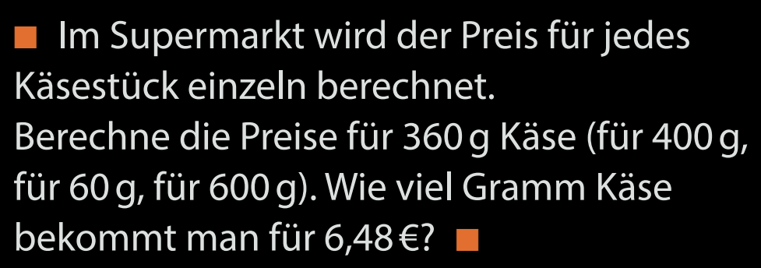
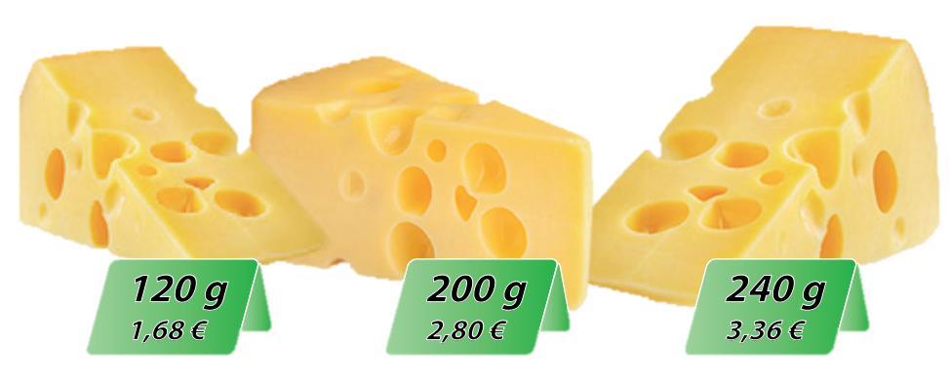

Slide 5


Proportionale Zuordnungen
Für proportionale Zuordnungen gilt:
verdoppelt (verdreifacht, vervierfacht, …) man einen Ausgangswert, so verdoppelt (verdreifacht, vervierfacht, …) sich der zugeordnete Wert.
halbiert (drittelt, viertelt, …) man einen Ausgangswert, so halbiert (drittelt, viertelt, …) sich der zugehörige Wert.
In einem Koordinatensystem liegen
alle Punkte einer proportionalen
Zuordnung auf einer
Geraden durch den Ursprung.
$$y$$
20
15
10
5
$$x$$
0 1 2 3 4

Slide 6
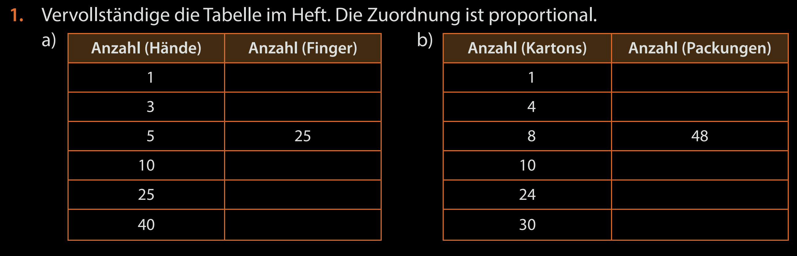
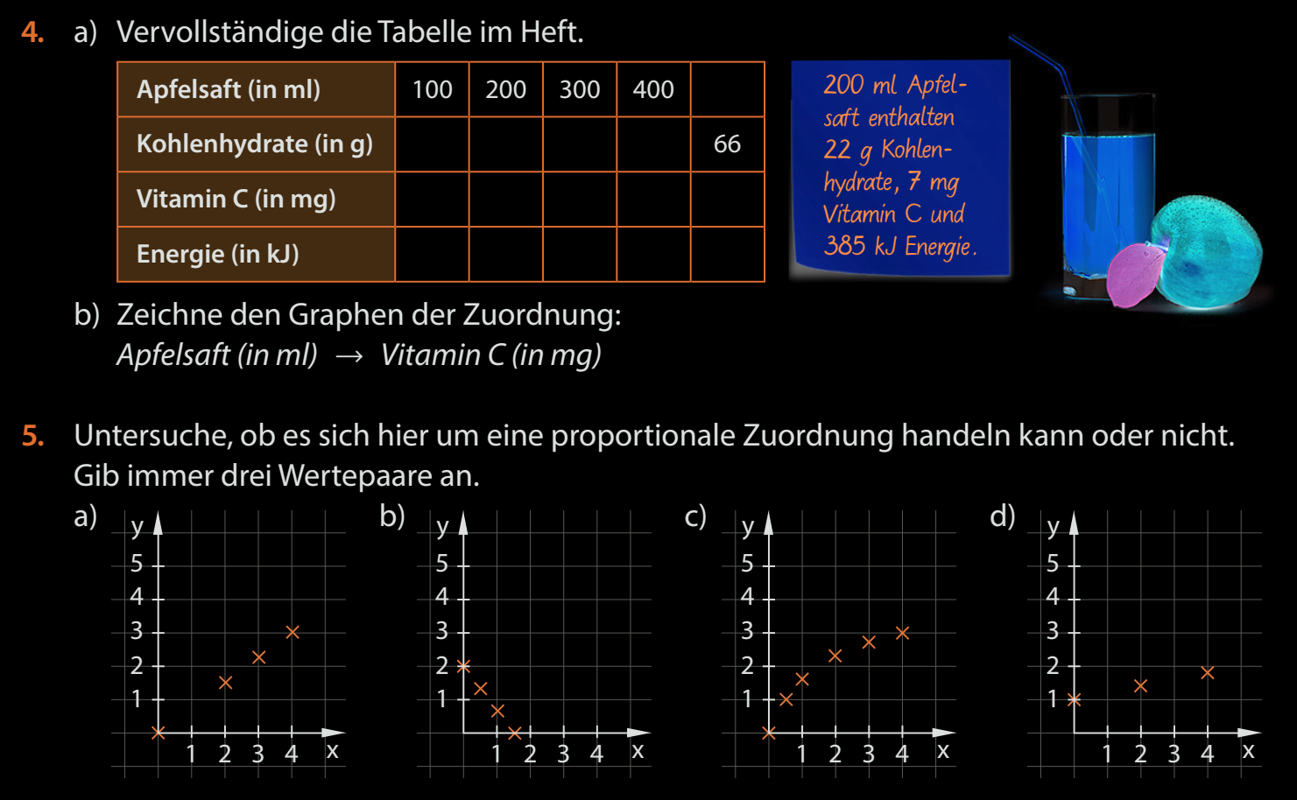


Fun45

Slide 7
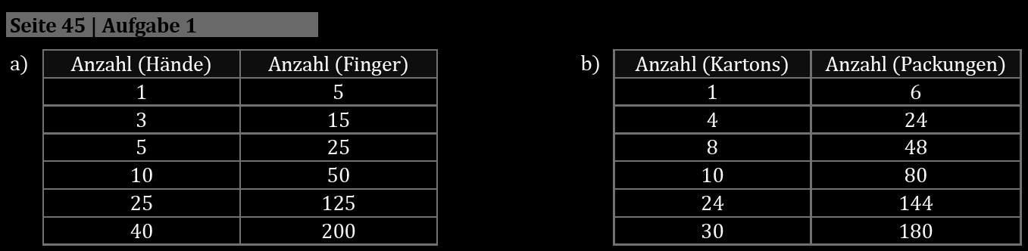
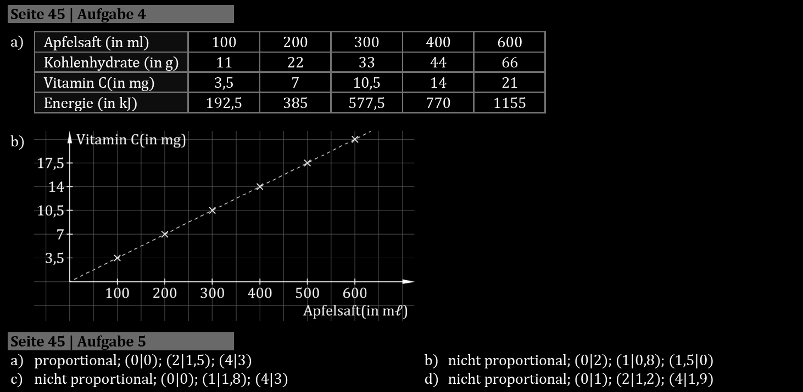
Fun45

Slide 8
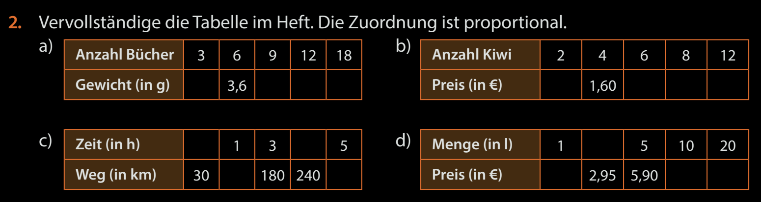
Fun45

Slide 9
Einzelarbeit | Partnerarbeit | Gruppenarbeit | Think - Pair |  | Pair - Share
Think – Pair - Share |  | Leichte Aufgabe |  | Mittlere Aufgabe |  | Schwere Aufgabe

